Slide 1

FaceBank App Review 1

Slide 2
Meilensteine
Erstes Planning
Review mit Stakeholder
Finale Präsentation
Abarbeitung der Aufgaben
13.12.
07.01.
25.01.
19.12. - 30.12.
10.12.
18.12.
04.01.
Weitere einwöchige Sprints
Start der Planung
Review der ersten Ergebnisse
Festlegung auf Software etc.
Vorbereitung der Präsentation

Slide 3
Agenda
SWOT- & Risikoanalyse
Auswirkungen auf Supply Chain
Marketing
Modelle & Tabellen
Zielgruppenanalyse & Produktportfolio
Zwischenstand der App

Slide 4
SWOT-Analyse

Slide 5
SWOT-Analyse Strengths
Gute Beratung durch Emotionserkennung
Kompetentes Team mit ausgezeichneten Expert:innen
Hohe Datenschutz-Vorkehrungen
Vorsprung im Markt
Viele Interessensgruppen

Slide 6
SWOT-Analyse Weaknesses
Neu am Markt
Kaum historische Daten
Neuartige Technik wirft Fragen auf
Präzision der Software muss sich noch bewähren

Slide 7
SWOT-Analyse Opportunities
Wenn die Technik beliebt wird ist ein starker Anstieg des Marktanteils zu erwarten
Technik ist auf höchstem Stand der aktuellen Trends
Menschen werden lockerer im Umgang mit Datenschutz
Verkauf von Daten an andere Banken mit hohem Profit
Höhere Erlöszahlen durch optimalere Beratung dank Emotionserkennung

Slide 8
SWOT-Analyse Threats
Angst vor Datenmissbrauch könnte dem Geschäftsmodell schaden
Konkurrenz zieht beim Softwareupgrade nicht nach
→ Seriosität wird infrage gestellt
Die hohe Aufnahme von Fremdkapital könnten sich negativ auf die Erlöse auswirken
Software ist noch nicht getestet
→ Macht es die Schulden wett?

Slide 9
Threats Datenschutzverstöße
Unbefugte bekommen Zugriff auf Kundendaten
Unerlaubte Datensammlung
Geldstrafen drohen
Imageschaden
App muss vom Markt genommen werden (Geschäftsprozesse kommen zum Stoppen)
Vorgehen:
Reparatur im Nachhinein schwierig
Präventives Vorgehen notwendig!
Datenschutzbeauftrage:n einsetzen
Backup der App bereithalten (ohne FaceBank-Funktion)
Ausreichendes Testing der App auf Sicherheitslücken

Slide 10
Threats App ist unbeliebt
FaceBank-Funktion wird nicht genutzt
Investition in Entwicklung ist verloren
Marktnachteil
Geplante Kostenreduzierung und Gewinnmaximierung bleiben aus
Vorgehen:
Attraktivität der Funktion erhöhen
z.B. mit exklusiven Angeboten, Gamifikation
Im Notfall Funktion entfernen, damit nicht mehr Ressourcen verloren gehen

Slide 11
Threats App funktioniert nicht wie geplant
App stürzt häufig ab
Gesichtserkennung ist ungenau
Andere Funktionen werden beeinträchtigt
Perfomance ist schlecht
Unzufriedenheit der Kunden
Imageschaden
Vorgehen:
Fehler ausbessern
Testprozess verbessern

Slide 12
Threats Entwicklung verzögert sich
Zu wenig Ressourcen geplant (Entwickler / Zeit / Geld)
Unvorhersehbare Schwierigkeiten
Neue Anforderungen der Stakeholder
Veröffentlichung der Funktion verzögert sich → Marktvorteil verringert sich
Weitere Ressourcen werden benötigt
Unzufriedenheit der Stakeholder
Vorgehen:
Analyse der Hindernisse
Arbeitsweise überdenken
Ressourcen neu planen
Weitere Entwickler beschaffen

Slide 13
SWOT-Analyse
Durch Tests und Verifizierungen der Software das Misstrauen gegenüber dessen Aussagekraft vermindern
Alleinige Position im Markt absichern
Ausfall der Dividendenausschüttung aufgrund der Investitionen in die Entwicklung der Software erklären
Weiterhin sollte Geld in Datenschutzbeauftrage investiert werden, die dazu beitragen dass unser Geschäftsmodell seriös und vertrauenswürdig ist

Slide 14
Supply Chain

Slide 15
Bestandsanalyse
Unsere Waren sind das Geld sowie unsere Finanzprodukte
Dementsprechend sollten wir diese auch als Waren behandeln
Die jährlichen Kosten alleine für Geldtransfers betragen $7 Millarden
Dazu kommen hohe Kosten für Berater, Verwaltungen, …
Notes:
https://www2.deloitte.com/ua/en/pages/financial-services/articles/optimizing-the-retailbanksupplychain.html

Slide 16
Supply Chain Aktueller Stand
Verwaltungskosten
Beratung von Kunden
Verwaltung von Mitarbeitern, Filialen, Bankautomaten etc.
Gehälter, Gebäude
Privatkunden
Abschluss von Verträgen
Cashflow mit Kunden
ATMs
Anlage der Geldreserven
Gewinne
Finanzanlagen,
Order der Kunden umsetzen
Kreditnehmer
Börse

Slide 17
Supply Chain Einfluss der FaceBank App
Verwaltungskosten
Geringere Verwaltungskosten
Erhöhte Effizienz und Zufriedenheit
Erhebliche
Kostenreduktion
Beratung von Kunden
Verwaltung von Mitarbeitern, Filialen, Bankautomaten etc.
Gehälter, Gebäude
Privatkunden
Vereinfachte Vertragsabschlüsse
Optimierung des Cashflows
ATMs
Erhöhte Kundenzufriedenheit
Anlage der Geldreserven
Langfristig
steigende
Gewinne
Finanzanlagen,
Order der Kunden umsetzen
Kreditnehmer
Börse

Slide 18
Kosten/Nutzen-Analyse Kosten der App
Entwicklung
Dev-Team
Sicherheit und Datenschutz
Support
Instandhaltung
Marketing

Slide 19
Kosten/Nutzen-Analyse Nutzen der App
Optimierung der Supply Chain
Wettbewerbsvorteil
Generierung von Kundenzufriedenheit
Umsatzsteigerung
Einsparung von Mitarbeitern
Neue Zielgruppen erschließen
→ monetäre Werte schlecht einschätzbar & abhängig von Erfolg der App

Slide 20
Marketing

Slide 21
Marketing Was ist unserer Bank wichtig?
Vertrauen
Transparenz
Verfügbarkeit
Nähe

Slide 22
Marketing Kampagnen
Falsche Kampagnen führen zu:
schlechten Rezensionen → Vertrauensverlust → Kundenverlust
Kundenzufriedenheit
Wie kann das vermieden werden?
Influencer Kampagnen mit Finanzinfluencern → Vertrauen
Living Marketing für kundenspezifische Produkte → Kundenerlebnis
Kundenzufriedenheit
Notes:
https://www.investglass.com/de/6-bank-marketing-strategies-to-move-you-past-the-competition-in-2021/

Slide 23
Marketing Marketingkanäle
Falsche Marketingkanäle führen zu:
Kanalbeschränkung → Zielgruppenverlust → Verlust (€)
Kosten für falsches Marketing
Wie kann das vermieden werden?
verschiedene Demografien anvisieren (Social Media, Vergleichsportale, …)
Kosten gezielt einsetzen, aber nicht sparen!
Neukunden

Slide 24
Marketing Einfluss durch Wettbewerber
Negativer Einfluss führt zu:
Bessere Strategie der Konkurrenz → Verlust von Kunden & €
Insolvenz (Extremfall)
Wie kann das vermieden werden?:
Wettbewerbs-/Konkurrenzanalyse
Produkte exklusiv gestalten → Neu- & Stammkunden
optimale Kundenbetreuung → Kundenzufriedenheit
Wandel von Polypol zu Oligopol

Slide 25
Modelle

Slide 26
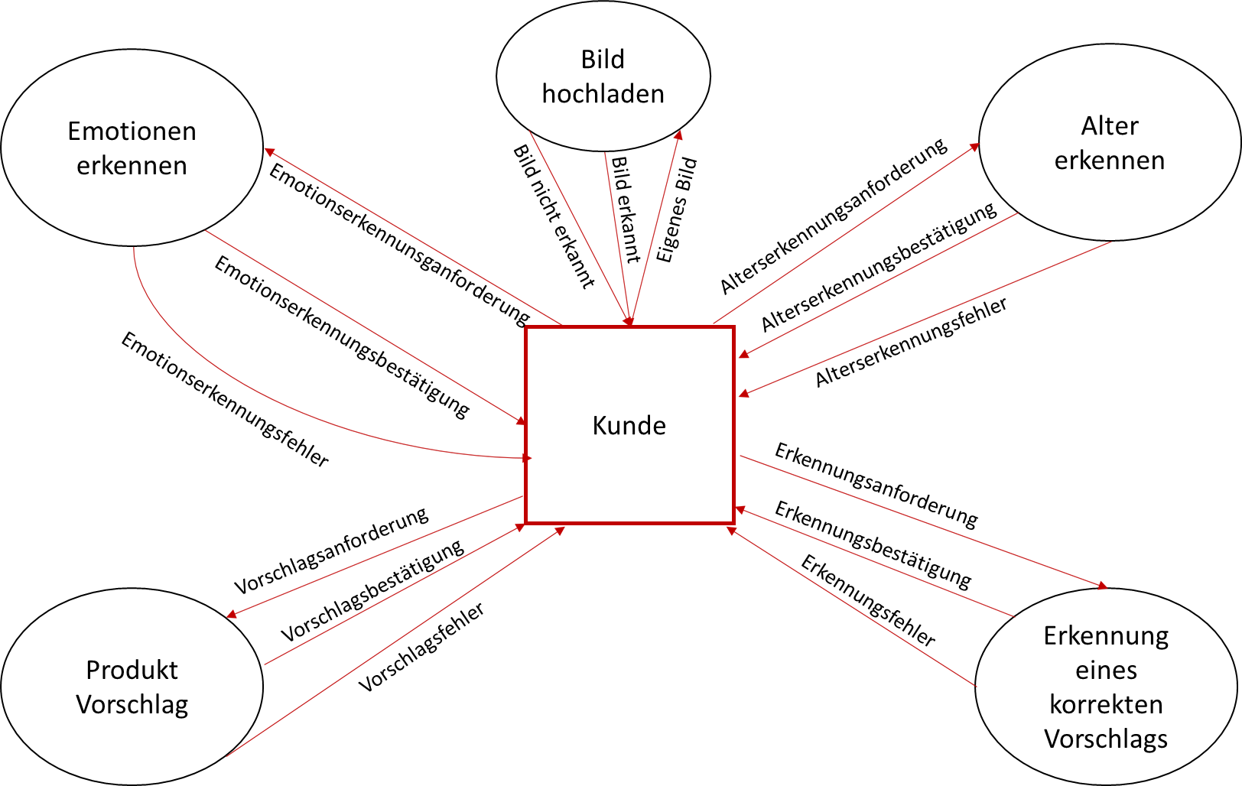
Ereignis-Reaktions-Modell

Slide 27
Use-Case-Schablone Bild hochladen
Use Case: Bild hochladen #001
Ziel: Bild des Kunden wird hochgeladen
Vorbedingung: Es handelt sich um eine natürliche Person und muss registriert sein
Nachbedingung Erfolg: Bild wird gescannt
Nachbedingung Fehlschlag: Fehler beim hochladen
Akteure: Kunde, App(-system)
Auslösendes Ereignis: UC#002 UC#003
Beschreibung:
1. Kunde ist registriert; 2. Kunde lädt Bild hoch; 3. Bild wird gescannt
Erweiterung
1a. Kunde ist nicht registriert; 2a. Fehler beim Hochladen
Alternativen
2a. Neuer Versuch Bild hochladen

Slide 28
Use-Case-Schablone Emotionen erkennen
Use Case: Emotionen erkennen #002
Ziel: Emotionen des Kunden werden erkannt und können verarbeitet werden
Vorbedingung: Bild wurde erfolgreich hochgeladen
Nachbedingung Erfolg: Emotionen werden erkannt
Nachbedingung Fehlschlag: Fehlerausgabe da System Emotionen nicht erkennen kann
Akteure: Kunde, App(-system)
Auslösendes Ereignis: Alter wird als nächstes gescannt
Beschreibung:
1. Emotionen werden erkannt; 2. Aufforderung zur nächsten Erkennungsfunktion
Erweiterung
1a. Emotionen werden nicht erkannt; 2a. Kunde bricht App ab
Alternativen
1a. Datenbank für Emotionen muss erweitert werden

Slide 29
Use-Case-Schablone Alter erkennen
Use Case: Alter erkennen #003
Ziel: Alter des Kunden wird erkannt und kann verarbeitet werden
Vorbedingung: Bild wurde erfolgreich hochgeladen
Nachbedingung Erfolg: Alter wird erkannt
Nachbedingung Fehlschlag: Fehlerausgabe da System Alter nicht erkennen kann
Akteure: Kunde, App(-system)
Auslösendes Ereignis: Produktvorschlag wird anhand der gesammelten Daten gegeben
Beschreibung:
1. Alter des Kunden wird gescannt; 2. Alter wird erkannt
Erweiterung
2a. Alter wird nicht erkannt
Alternativen
2a. Datenbank für Gesichtszüge muss erweitert werden

Slide 30
Use-Case-Schablone Produkt Vorschlag
Use Case: Produkt Vorschlag #004
Ziel: Dem Kunden wird ein Finanz Produkt anhand der gesammelten Daten vorgeschlagen
Vorbedingung: Emotionen und Alter sind bekannt
Nachbedingung Erfolg: Produkt Vorschlag gelingt
Nachbedingung Fehlschlag: Kein passendes Produkt gefunden
Akteure: Kunde, App(-system)
Auslösendes Ereignis: Produktvorschlag passt zum Kunden
Beschreibung:
1. Produkt wird ausgewählt; 2. Produkt wird dem Kunden vorgeschlagen; 3. Kunde gefällt das Produkt
Erweiterung
1a. Es wird kein passendes Produkt gefunden; 1b. Es wird kein passendes Produkt ausgewählt; 3a. Kunde ist nicht mit Vorschlag zufrieden
Alternativen
1a. Produkte müssen überarbeitet und erweitert werden; 3a. Anderes Produkt wird vorgeschlagen

Slide 31
Use-Case-Schablone Erkennung eines korrekten Vorschlags
Use Case: Erkennung eines korrekten Vorschlags #005
Ziel: Produktvorschlag war korrekt anhand der Emotionen des Kunden
Vorbedingung: Produkt wird vorgestellt
Nachbedingung Erfolg: Produkt Vorschlag gefällt dem Kunden
Nachbedingung Fehlschlag: Produkt passt nicht zum Kunden
Akteure: Kunde, App(-system)
Auslösendes Ereignis: Produkt wird vom Kunden verwendet
Beschreibung:
1. Produkt wird vorgeschlagen; 2. Kunde sieht das Produkt auf seinem Display; 3. App scannt die Emotionen des Kunden während er das Produkt sich anschaut; 4. Emotionenerkennung gibt an Produkt wurde korrekt gewählt
Erweiterung
3a. Emotionen werden nicht erkannt; 4a. Produkt wurde nicht korrekt gewählt
Alternativen
4a. Neue Auswahl von Produkten

Slide 32
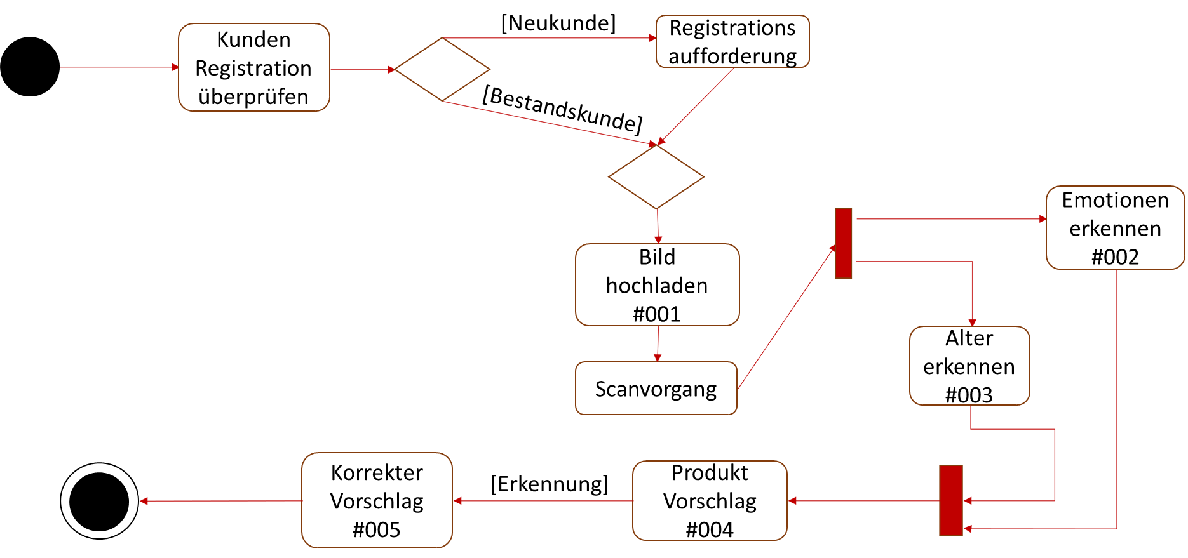
Aktivitätsdiagramm

Slide 33
Entscheidungstabelle
ET | R1 | R2 | R3 | R4 | R5 | R6 | R7 | R8
Natürliche Person + registriert | J | J | J | J | N | N | N | N
Emotionen sind bekannt | J | J | N | N | J | J | N | N
Alter ist bekannt | J | N | J | N | J | N | J | N
Emotion in DB | X | X | - | - | - | - | - | -
Alter in DB | X | - | X | - | - | - | - | -
Produkt Vorschlag | X | - | - | - | - | - | - | -
Bedingungen
___
Aktionen

Slide 34
Entscheidungstabelle Konsolidierung
ET | R1 | R2 | R3 | R4 | R5
Natürliche Person + registriert | J | J | J | - | N
Emotionen sind bekannt | J | J | N | N | -
Alter ist bekannt | J | N | J | N | -
Emotion in DB | X | X | - | - | -
Alter in DB | X | - | X | - | -
Produkt Vorschlag | X | - | - | - | -
Bedingungen
___
Aktionen

Slide 35
Zielgruppen & Produkte

Slide 36
Zielgruppenanalyse
Altersklassen | Einkommen und Vermögen | Kundenart
Junge Kunden: Nach dem 18ten Geburtstag Interesse an Finanzprodukten/Vermögen geerbt | Untere EKS*: Niedrige Sparrate zu hohen Renditen anlegen, Finanzierung für Auto/Haus | Neukunden: wollen die Vorteile der Emotionserkennung testen
Erwachsene Kunden: Mit Familien und festen Einkommen | Mittlere EKS*: Ausbau des Vermögens und sparen zu sicheren Bedingungen | Wiederkommende Kunden: Kehren Dank Interesse an der neuen Software zurück
Senioren: Rentenabsicherung/Anlagen für Nachkommen | Hohe EKS*: Absichern des Vermögens und Kauf von Finanzanlagen | Stammkunden: Vertrauen soll durch solide Ergebnisse beim Testen der Software gefestigt werden

Slide 37
Produktportfolio
Festgeld: | Geld wird bis ausgewählten Termin für eine gewisse Rendite angelegt
Kreditkarte: | Eine Karte um bargeldlos Waren und Dienstleistungen zu bezahlen, vor allem beim Online-Shopping beliebt
Rahmenkredit: | Es wird eigens ein Konto für einen Kredit mit variabler Verzinsung bereitgestellt
Sparbrief: | Eine Einmalanlage, mit der ein Geldbetrag für eine Laufzeit von 1-10 Jahren zu einem Zinssatz angelegt wird
Sparkonto: | Eine Geldanlage ohne feste Laufzeit. Das Guthaben wird i.d.R. variabel verzinst
ETFs: | Eine Möglichkeit Vermögen aufzubauen mit niedrigen Gebühren: Exchange Traded Funds
Bausparvertrag: | Ein Sparvertrag, um eine Immobilie zu finanzieren, bei Kauf oder Umbau von Wohnung und Haus
Aktien: | Anteile an einem Unternehmen kaufen und dabei Dividenden und Rendite abkassieren

Slide 38
App

Slide 39
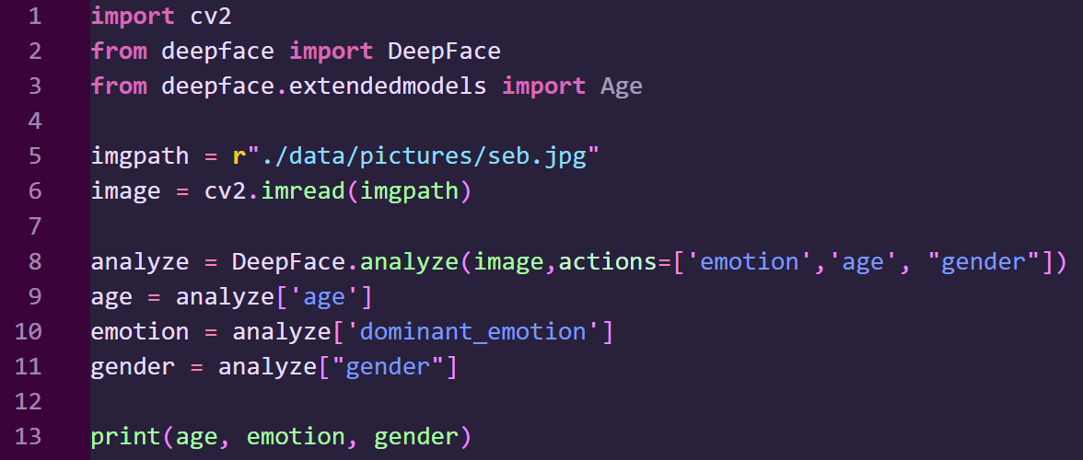
Verwendeter Algorithmus
Python-Modul DeepFace
ca. 1 Sekunde pro Feature
(Emotion, Alter)
Frontend mit Microsoft PowerApps
Verknüpfung durch API oder Einbindung der Skripts

Slide 40






Testergebnisse

Slide 41


